Slide 1



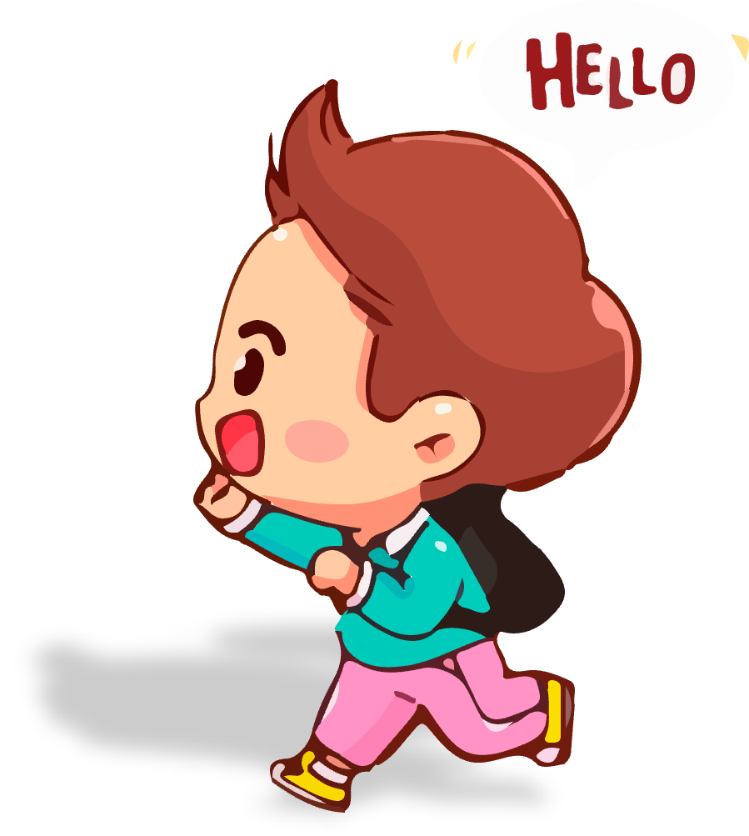


Tuần 21
Trao đổi
Kì nghỉ thú vị

Slide 2
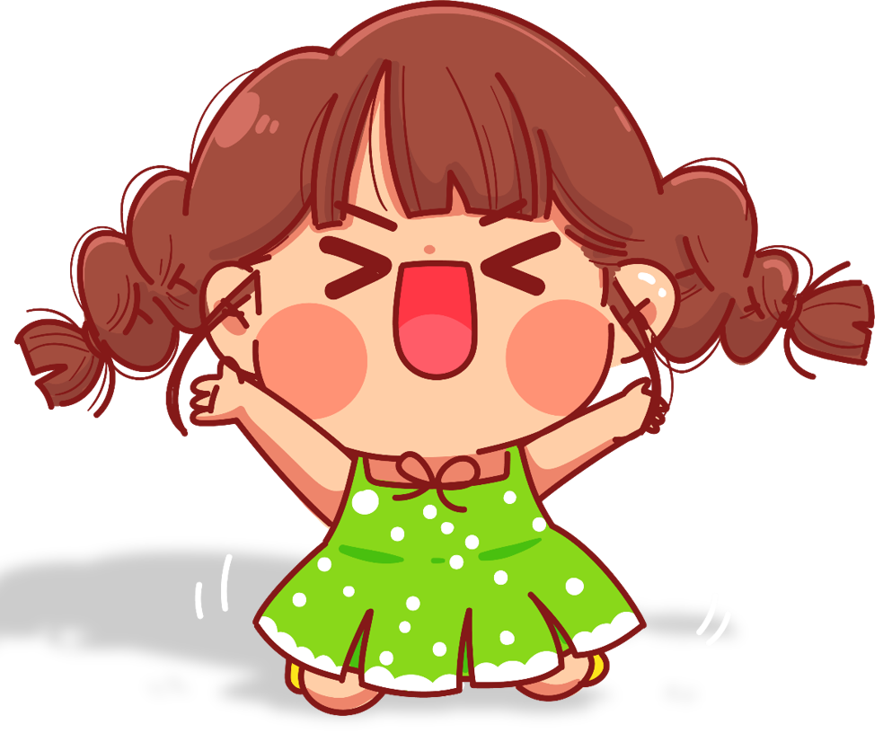



Slide 3
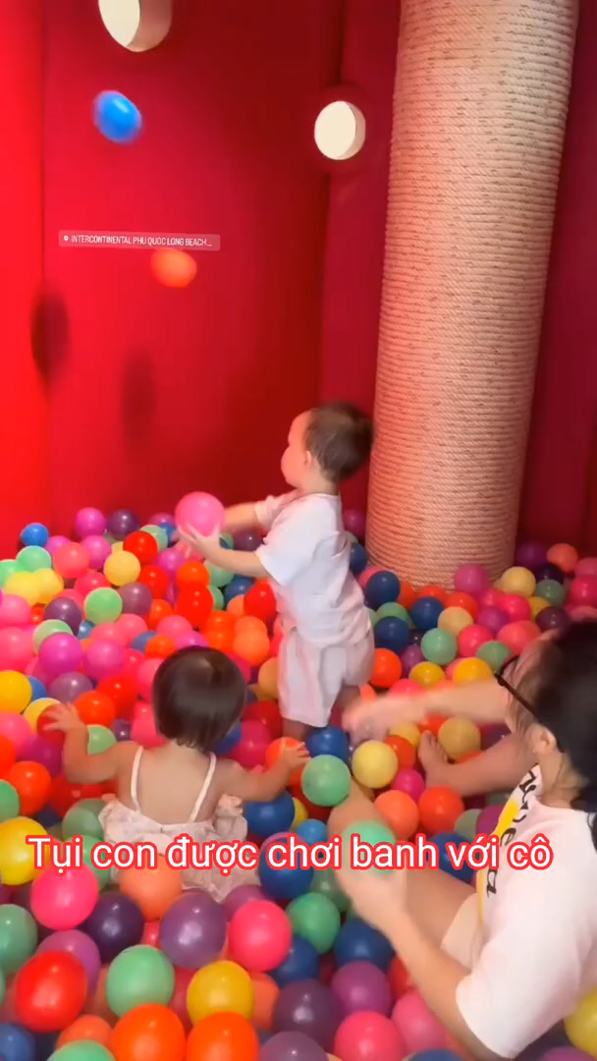

Slide 4
TUẦN 21
Trao đổi
Kì nghỉ thú vị

Slide 5



Slide 6
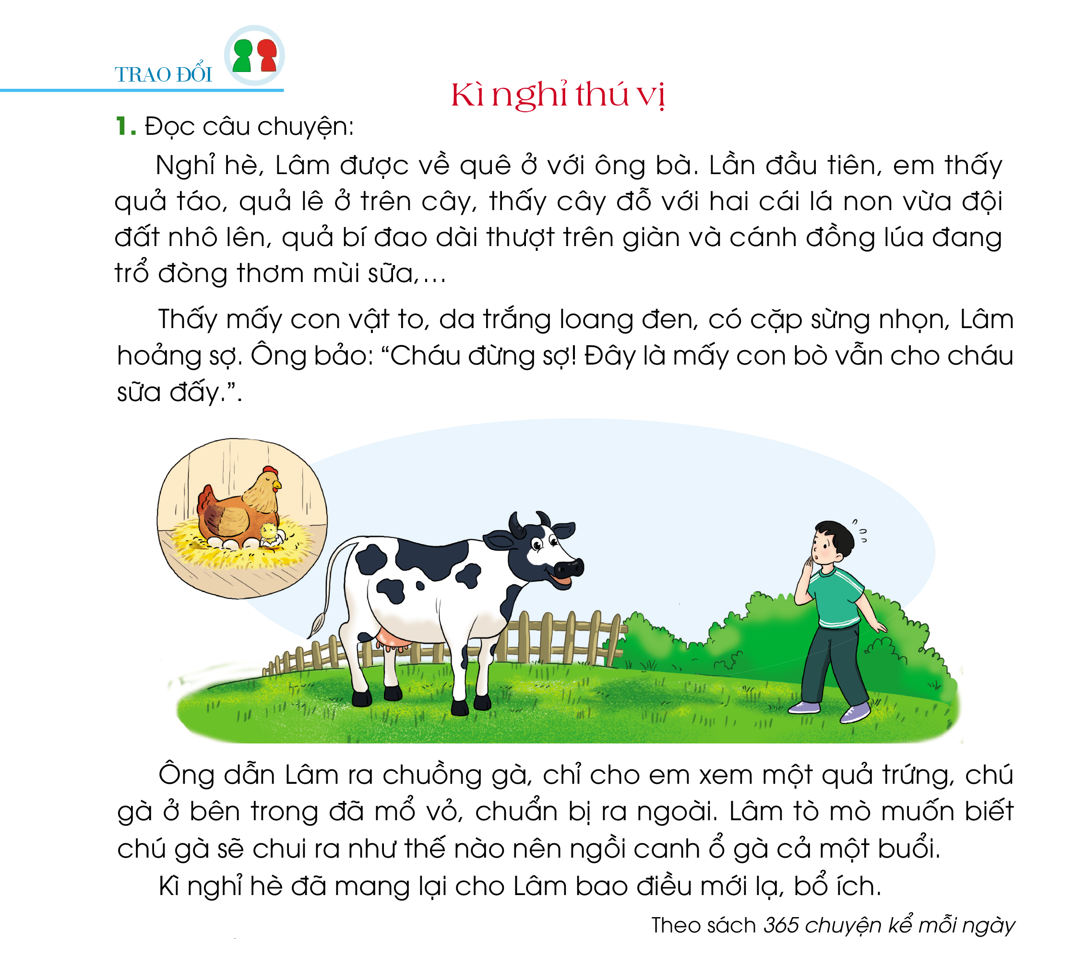
1. Đọc câu chuyện.
Kì nghỉ thú vị

Slide 7
Kì nghỉ thú vị

Slide 8
2. Trao đổi nội dung câu chuyện.
Qua kì nghỉ hè ở quê, Lâm đã biết thêm điều gì về cây, quả?
Lâm biết quả táo, quả lê ở trên cây trông thế nào; biết cây đỗ với hai lá non đội đất nhô lên, quả bí đao dài thượt trên giàn, cánh đồng lúa đang trổ đòng thơm mùi sữa,...
b) Ông đã giúp Lâm hiểu về nguồn gốc của sữa và sự ra đời của những chú gà con bằng cách nào?
Ông cho Lâm ngắm những chú bò, nói cho Lâm biết con bò sữa cho ta sữa; ông dẫn Lâm ra chuồng gà, chỉ cho Lâm xem chú gà con ở trong quả trứng, chú phải mổ vỏ trứng để ra ngoài.

Slide 9

Luyện tập

Slide 10

3. Nói về con vật (hoặc cây, hoa, quả) yêu thích
Gợi ý:
a) Giới thiệu tên con vật (hoặc cây, hoa, quả): Đó là con gì (cây, hoa, quả gì?)
b) Nói về đặc điểm của con vật (cây, hoa, quả): Con vật (cây, hoa, quả) ấy trông như thế nào?
c) Nêu lí do thích con vật (cây, hoa, quả): Vì sao em thích con vật (cây, hoa, quả) ấy?

Slide 11

Chia sẻ

Slide 12
Bài tham khảo 1:
Mỗi lần về quê, em thường theo anh họ lùa đàn bò lên ngọn đồi thoai thoải cuối làng. Những chú bò lông mượt, hiền lành cứ thung thăng gặm cỏ. Thỉnh thoảng lại có chú ngẩng lên nghe ngóng rồi cất tiếng kêu ò ò như gọi bạn. Những cặp mắt hiền từ, những cái mũi ươn ướt khiến em yêu chúng quá. Những chú bò dễ thương ấy làm cho những ngọn đồi quê em vàng rực dưới nắng chiều.

Slide 13
Bài tham khảo 2:
Hè năm ngoái em về quê ngoại chơi và thấy cây mít ông bà trồng từ lâu đã bắt đầu sai trĩu quả trông rất thích mắt. Thân cây khá to cỡ hơn một vòng tay em. Thân màu nâu sẫm, khi đứng cạnh trông em trở nên bé nhỏ so với nó. Lá mít rất to, dày, xanh đậm. Lá mít to cỡ bằng bàn tay xòe của em và có độ bóng thật đẹp. Năm nào, cây cũng ra quả sai trĩu. Quả mít chín ăn rất ngọt và thơm. Mùi mít chín cây thơm lừng cả vườn cây. Được thưởng thức những múi mít to vàng ươm em thật thích biết bao nhiêu. Em rất thích cây mít nhà bà ngoại em.

Slide 14

Dặn dò

Slide 15

